Slide 1
Распознавание курящих в неположенных местах
Cross Degradation
Влад Сорелля Александр Черепнин
Вячеслав Файрушин
Егор Левочкин

Slide 2
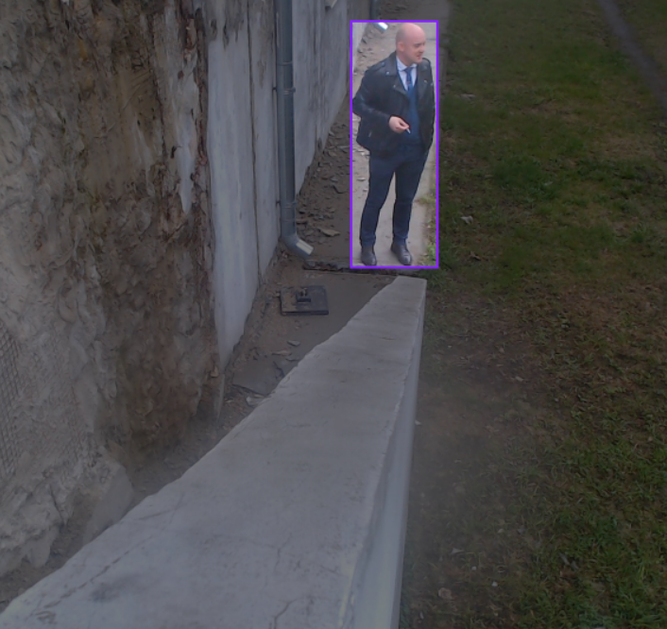
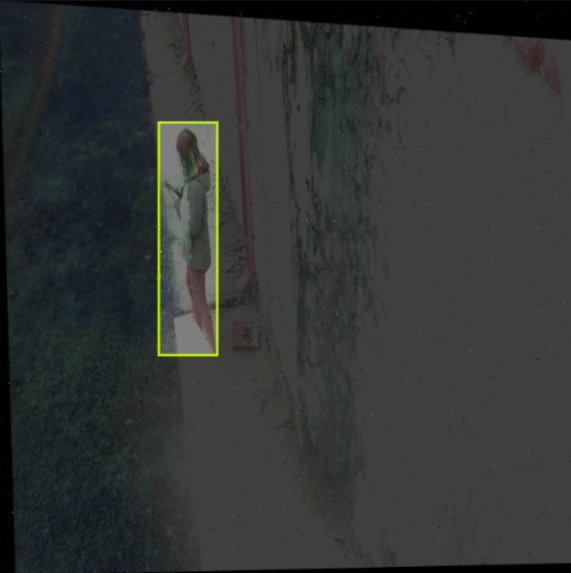
Данные
исходные: полученные:
74 изображения
1855 изображений

Slide 3
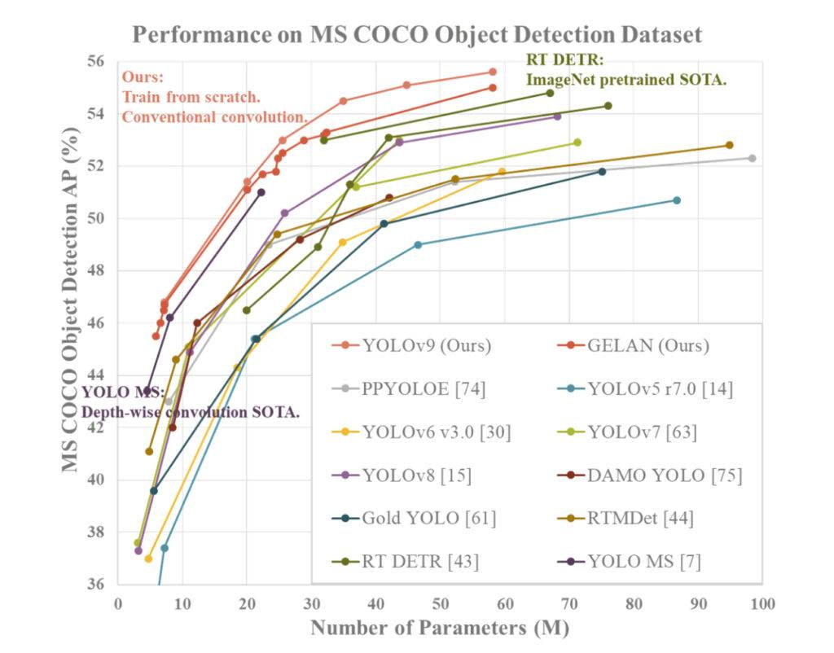
Выбор архитектуры
YOLOv8-nano 11.5 MB FP32

Slide 4
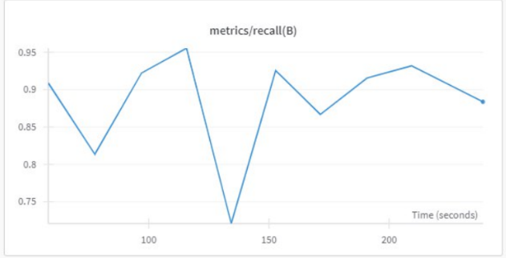
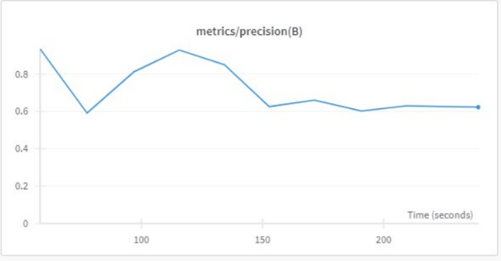
Результаты
Accuracy: 0.8
Precision:0.875

Slide 5
Использование

Slide 6
Команда
Cross Degradation
Влад
Data Engineer
Егор
Frontend
Александр
ML+Back
Вячеслав
ML+Data Engineer

